Slide 1
第十一章 独立于算法的机器学习
Notes:
1学时

Slide 2
11.1 模式识别中的哲学
这里讨论的是一些独立于具体识别算法的一般性原理，但可以适用于任何一个特定的识别方法：
没有免费午餐定理；
丑小鸭定理；
Occam剃刀原理。

Slide 3
没有免费的午餐定理 （NFL, No Free Lunch Theorem）
不存在一个与具体应用无关的，普遍适用的“最优分类器”；
学习算法必须要作出一个与问题领域有关的“假设”，分类器必须与问题域相适应。

Slide 4
丑小鸭定理（Ugly Duckling）
不存在与问题无关的“最优”的特征集合或属性集合；
也同样不存在与问题无关的模式之间的“相似性度量”。

Slide 5
Occam剃刀原理
设计者不应该选用比“必要”更加复杂的分类器，“必要”是由训练数据的拟合情况决定的；
在对训练数据分类效果相同时，“简单的”分类器往往优于“复杂的”分类器；
根据“没有免费午餐定理”，不能说“简单的”分类器对“复杂的”分类器具有天生的优越性，但在现实世界中遇到的各种问题，这种优越性往往是存在。
Notes:
也有可能对某个特定的问题，“复杂的”分类器由于“简单的”分类器。

Slide 6
11.2 分类性能评价方法
使用什么样本测试分类器的性能？
如何划分样本集?
两分法：随机地将样本集D划分为不相交的两个集合D_{l}和D_{t}，分别用于学习分类器和测试分类器性能。
训练样本集(D_{l})
测试样本集(D_{t})

Slide 7
分类性能评价方法
交叉验证：将样本集D随机地划分为互不相交的k个子集：
使用k-1个子集的样本训练一个分类器；
测试没有参与训练子集的样本；
重复k次取平均。
留一法（刀切法）：k = n
D₁
D₂
…
D_{k-1}
D_{k}
D_{l}
D_{t}

Slide 8
分类性能评价方法
Bootstrap方法（自助法）:
从样本集D中有放回地抽取n个样本用于训练；
从样本集D中有放回地抽取n个样本用于测试；
重复k次取平均。
样本集D_{l}
样本集D
样本集D_{t}

Slide 9
11.3 分类设计的重采样技术
分类器设计的重采样技术也被称为“自适应的权值重置和组合（arcing, adaptive reweighting and combining）；
这类方法的主要思想是利用同一个训练样本集合构造多个分类器，然后以某种方式将这些分类器组合成一个分类器；
主要方法包括：bagging算法和boosting算法

Slide 10
bagging算法
从大小为n的原始数据集D中独立随机地抽取n’个数据(n’<n)，形成一个自助数据集；
重复上述过程，产生出多个独立的自助数据集；
利用每个自助数据集训练出一个“分量分类器”；
最终的分类结果由这些“分量分类器”各自的判别结果投票决定。

Slide 11
boosting算法
boosting算法同样是利用训练样本集合构造多个分量分类器，它只要求这个分量分类器是一个弱分类器—准确率比平均性能好即可。
2类问题，3个分量分类器的训练算法：
在数量为n的原始样本集D中随机选取n₁个样本构成D₁，利用D₁训练出一个分类器C₁；
在样本集D-D₁中选择被C₁正确分类和错误分类的样本各一半组成样本集D₂，用D₂训练出一个分类器C₂；
将样本集D-D₁-D₂中所有C₁和C₂分类结果不同的样本组成样本集D₃，训练出一个分类器C₃；

Slide 12
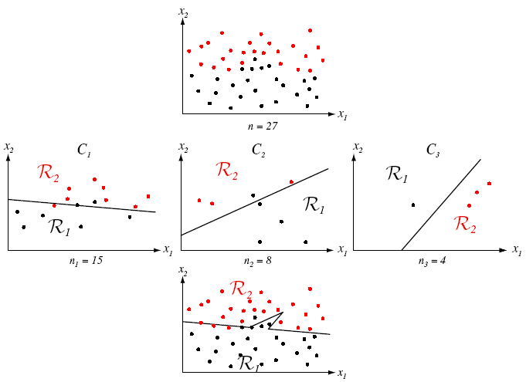
boosting的分类算法
对新的样本x进行分类，如果C₁和C₂判别结果相同，则将x判别为此类别，否则以C₃的结果作为x的类别；
原始样本集
分量分类器
组合分类器

Slide 13
AdaBoost方法
AdaBoost(adaptive boosting)是boosting方法的一个重要变形，一般所说的boosting方法均是指AdaBoost；
AdaBoost方法中，设计者可以不断地增加分量分类器，直到达到足够小的错误率为止；
总体分类结果是由各分量分类器加权平均得到，权重由分量分类器的错误率确定。

Slide 14
AdaBoost方法
begin initialize D, k_{max}, W₁(i)←1/n, i=1,…,n；
k←0;
do k←k+1
训练使用按照W_{k}(i)采样D的弱分类器C_{k}；
E_{k}←用W_{k}(i)采样D的样本集测量C_{k}的训练误差；
until k=k_{max}；
end

Slide 15
AdaBoost方法
算法中W_{k}(i)为每一步迭代中对每个样本的加权，Z_{k}是归一化因子，C_{k}为第k个分量分类器，α_{k}为对C_{k}的加权；
总体的判别函数由各分量分类器的加权平均得到：
其中 为C_{k}分类器给出的判别结果。
Notes:
两类问题hk=+1或-1，多类问题可以是对各类别的打分。

Slide 16
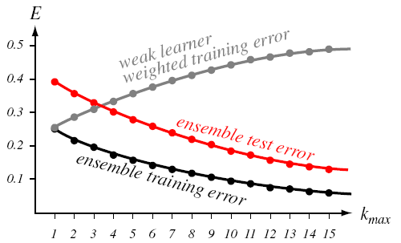
AdaBoost方法的推广能力
AdaBoost方法实际上是增加了分类器的复杂程度，但实践表明此方法出现“过拟合”的现象极少，这是此方法最吸引人的地方。
Notes:
训练误差率与测试误差率都随着分量数的增加而减小，但各分量分类器的误差在增加。

Slide 17
针对特征的Boosting算法
特征选择：就是从一组数量为n的特征中选择出数量为m的最优特征；
最优特征组合的评价标准；
选择出最优特征组合的算法；
Boosting可以作为特征选择的方法。

Slide 18
AdaBoost特征选择算法
Given examples (x₁,y₁),…, (x_{n},y_{n}), where y_{i}=0,1for negative and positive examples respectively;
Initialize weights w_{1,i}=1/2m, 1/2l for y_{i}=0,1respectively, where m and l are the number of negatives and positives respectively;
For t = 1,…,T:
Normalize the weights:
so that w_{t} is a probability distribution.

Slide 19
AdaBoost特征选择算法
For each feature, j , train a classifier h_{j} which is restricted to using a single feature. The error is evaluated with respect to w_{t},
Choose the classifier h_{t}, with the lowest error
Update the weights:
where e_{i} = 0 if example x_{i} is classified correctly, e_{i} = 1 otherwise, and
The final classifier is :

